Slide 1
验证例子代码
张少宏

Slide 2
目录
验证实验1：安装Anconda3 & Pycharm
验证实验2：自定义包模块函数，Pandas DataFrame用法
验证实验3：中文文档Gensim相似度分析
验证实验4：从聚类到概率密度检测
验证实验5：Kernel Density Bayes Classifier
验证试验6：简单静态网页爬取
验证试验7：moviepy处理视频
-- 更多：《Python数据科学手册》 notebook和code.rar

Slide 3
验证实验1：安装Anconda3 & Pycharm
Anaconda3-2019.10-Windows-x86_64.exe （必须安装）
新版本 Anaconda3-2021.05-Windows-x86_64.exe
pycharm-community-2019.2.3.exe （建议使用，也可用熟悉IDE代替）

Slide 4
验证实验2：自定义包模块函数，Pandas DataFrame用法
主文件 tmpTestForDMP.py
验证内容
自定义包例子 myPackage [ 参考 示例代码\验证实验2 ]
（1）自定义
在D:\python_works\myPackage 写了若干个py文件，比如myDocProcess.py，实现某些功能
创建一个空文件 __init__.py
（2）加入Python搜索路径范围 （多种方法，以下方法最佳）
在C:\ProgramData\Anaconda3\Lib\site-packages新建一个文件myPackage.pth，内容为自定义包的地址 D:\python_works\myPackage
（3）调用自定义包myPackage自定义模块mpDocProcess的函数myprint
from mpDocProcess import *
验证Pandas DataFrame用法

Slide 5
验证实验3：中文文档Gensim相似度分析
有若干个中文文本文件，每个文本文件有若干段中英文文字。忽略英文。设计 2个文本文件的各个 词组对的相似性的某种函数作为 2个文本文件的相似度。求出这些文本文件之间的相似度矩阵。
中文词组的相似度 是读取一个gensim词组特征文件（文件很大）的词向量后算consine相似度
已经提供 比较少量文件的demo代码：按编码读取，过滤，结巴分词，gensim词向量文件，文档相似度设计。
参考：验证实验3文件
tmpCompDocSim.py
词向量文件100000-small.rar或500000-small.rar 需要先解压

Slide 6
验证实验4：从聚类到概率密度检测
基于sk-learn
构建3个不同的数据集，使用不同的方法聚类并显示。
参考：验证实验4文件
其中字体文件MSYH.TTC 只为了指定中文字体显示

Slide 7
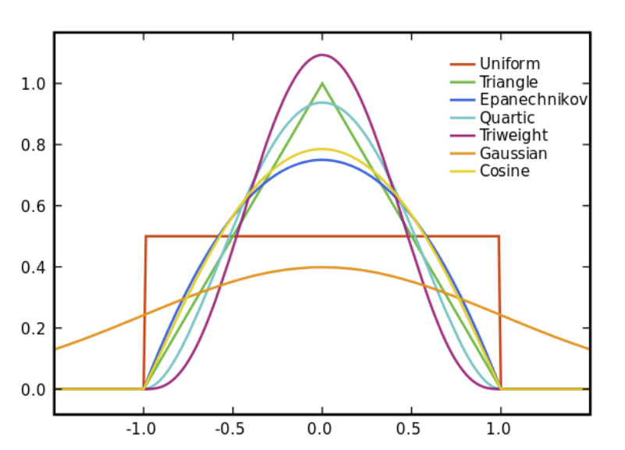
扩展：从聚类到概率密度检测
技术 | 说明 | 几何形状
Kmeans | 相当于高斯模型中各维独立 | （超）球体
Gaussian Model GM，高斯模型 | 不同维度存在协方差 | （超）椭圆体
Gaussian Mixture Model GMM，高斯混合模型 | 多个高斯模型叠加而成
SpectralClustering SC 谱聚类 | 利用数据之间的核函数聚类进行聚类
Kernel Density Estimation KDE，核密度估计 | 用某一类核函数去估计
Multiple kernel Learning MKL，多核学习 | 用不同核函数叠加去估计，例如不同维度用不同核函数

Slide 8
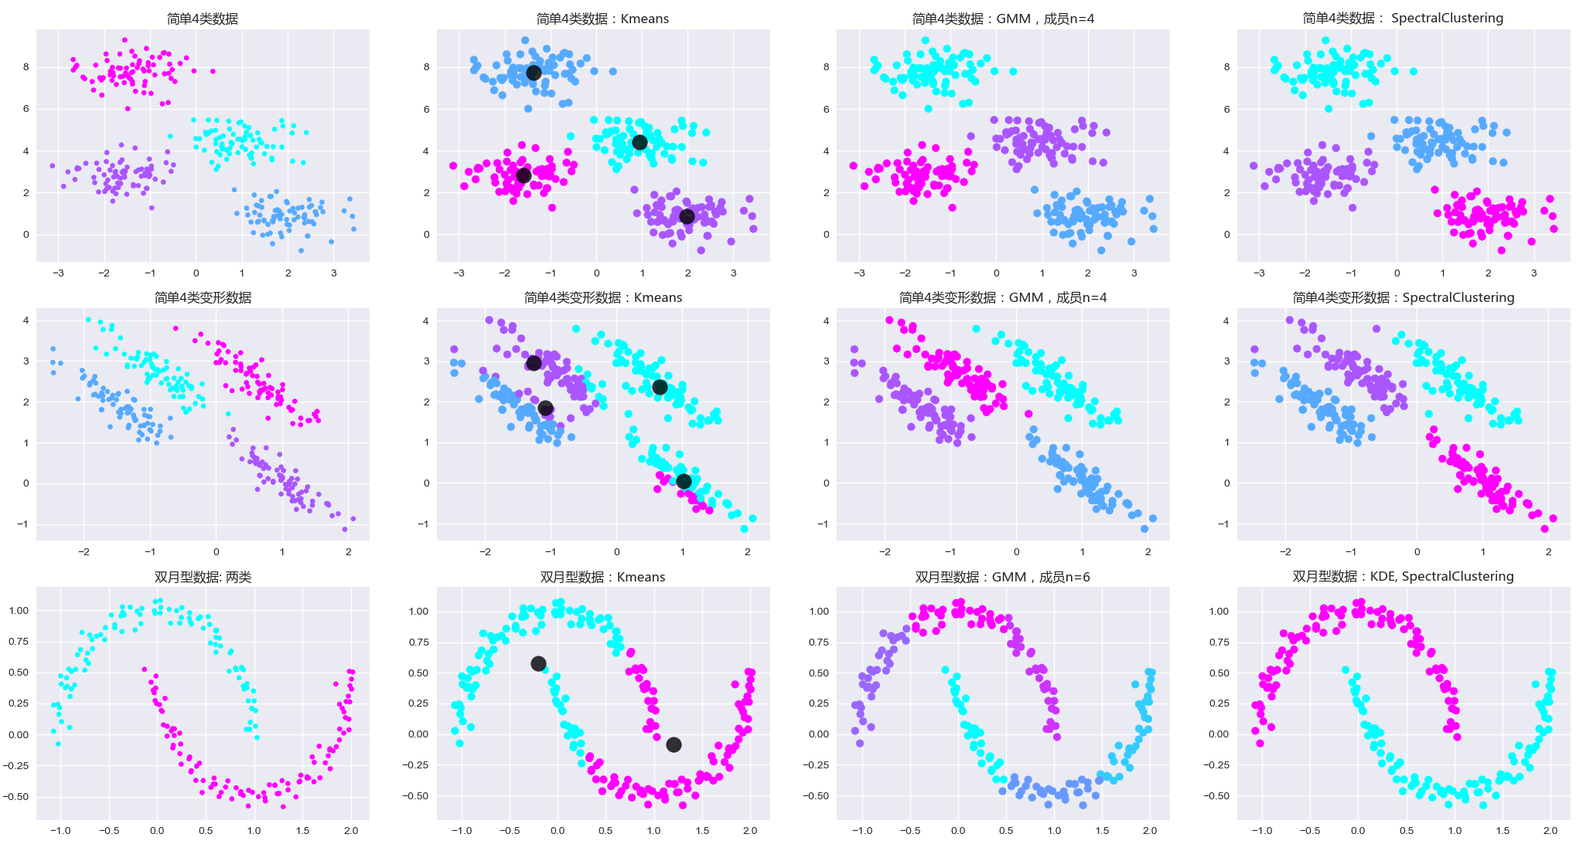
对左列三个数据，用Kmeans，GMM，SC分别聚类

Slide 9
验证实验5：Kernel Density Bayes Classifier
Kernel Density Estimation based Bayes vs Naïve Bayes
参考：验证实验5文件

Slide 10
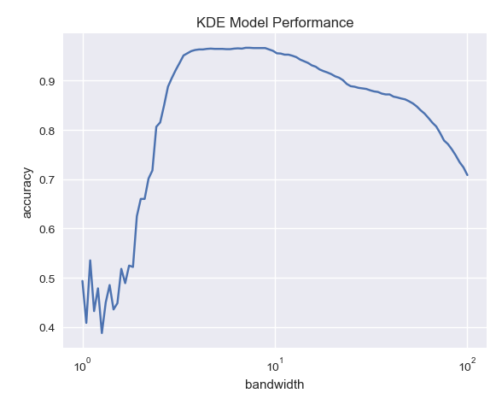
Kernel Density Bayes Classifier
Naïve Bayes Classifier 假设了每个特征都独立
KDB为数据每个类都训练一个Kernel
在Digits 交叉验证最优结果
KDE 96%
NB 80%

Slide 11
验证试验6：简单静态网页爬取
目的：爬取2345电影网站上，排名前50的电影排行榜，列出电影名称、上映时间、演员、简介，并保存电影海报图片到文件中
常用标配：使用requests库 获取网页，beautifulsoup4 解析
注意requests指定的编码与网页的关系（ gbk 包括gb2312，如果只用gb2312有些字符乱码），然后因为我的源代码源程序是utf-8编码，所以 写入文本文件时用utf-8
扩展内容：
动态网页，要么是本地计算，要么是从服务器获取的。前者看js，后者抓包。
模拟操作浏览器： Playwright》 Playwright》 Selenium

Slide 12
验证试验7： moviepy处理视频
目的：使用moviepy合并视频、给视频加字
使用时遇到不少问题：
anaconda下没有moviepy包 --- 在anaconda prompt需要用pip install moviepy。
不能import numpy --- 这个问题有多种原因，我这里是intel的DLL文件造成的。intel有mkl*.dll在C:\ProgramData\Anaconda3\Library\bin目录下，把这个目录添加到PATH，系统的环境变量里，然后重启终端就可以了（注意替换成自己的目录）。
moviepy缺乏 imageio -- conda install imageio
conda 下包慢 --- 修改conda镜像源为清华
https://blog.csdn.net/qq_36201400/article/details/105781885
moviepy 官方例子运行缺乏ImageMagick --从 https://imagemagick.org/script/download.php#windows 下载ImageMagick，修改 C:\ProgramData\Anaconda3\Lib\site-packages\moviepy\config_defaults.py下的2个变量
FFMPEG_BINARY = r"C:\Program Files\ImageMagick-7.1.0-Q16-HDRI\ffmpeg.exe"
IMAGEMAGICK_BINARY = r"C:\Program Files\ImageMagick-7.1.0-Q16-HDRI\magick.exe"
官方例子： write_videofile() 函数 出错must be real number, not NoneType。--在anconda prompt pip install moviepy --upgrade

